Slide 1
PENGARUH VARIASI WAKTU PENGAPIAN (IGNITION TIMING) DAN VARIASI JENIS BAHAN BAKAR TERHADAP PERFORMA MESIN DAN KONSUMSI BAHAN BAKAR SEPEDA MOTOR AUTOMATIC 115CC
ADHITYA RANDA
5315107451

Slide 2
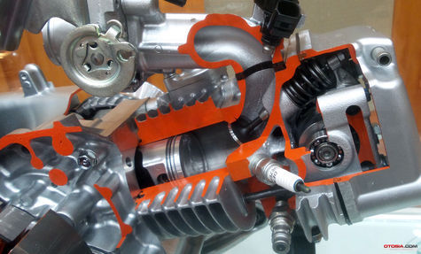
Latar Belakang

Slide 3
Identifikasi Masalah
Jenis sepeda motor apa yang di gunakan dalam penelitian ini?
Bagaimana cara mengatur waktu pengapian (Ignition Timing)?
Bahan bakar apa saja yang digunakan?
Berapa derajat waktu pengapian yang digunakan untuk penelitian ini?
Bagaimana cara pengambilan data dalam proses pengujian?

Slide 4
Pembatasan Masalah
Menggunakan motor dengan kapasitas 115cc (yamaha gt 115cc ).
Menggunakan ECU programmable brt juken 3 dan Remote BRT ECU Juken 3.
Jenis bahan bakar yang di gunakan adalah pertamax rons 92 dan pertamax plus rons 95.
Menggunakan waktu pengapian:
Pengapian standart ( 15º sebelum TMA ),
+2,5° sebelum TMA dari waktu standart ( 17,5º sebelum TMA ),
+5° sebelum TMA dari waktu standart ( 20º sebelum TMA ),
+7,5° sebelum TMA dari waktu standart ( 22,5º sebelum TMA )
+10° sebelum TMA dari waktu standart ( 25º sebelum TMA)
Penambahan 2,5˚ setiap sempel yang di ujikan.
Menggunakan pengujian dyno tes untuk mengetahui RPM maksimal yang di hasilkan.
Menggunakan 65ml bahan bakar setiap pengujian konsumsi bahan bakar.

Slide 5
Tujuan Penelitian
Tujuan dilakukannya penelitian ini adalah sebagai berikut :
Mengetahui waktu pengapian terbaik terhadap performa mesin dan efisiensi bahan bakar sepeda motor 115cc.
Mengetahui kadar oktan yang tepat pada sepeda motor 115cc.
Mengetahui apakah pengaplikasian ECU programmable sangat berpengaruh dan efisen digunakan pada sepeda motor 115cc.

Slide 6
Flow Chart
Mulai
Pengumpulan data secara literature
Persiapan sampel
Variasi waktu pengapian dan Variasi jenis bbm
Pengujian
Dyno test
Konsumsi bbm
Analisis dan Kesimpulan
Selesai

Slide 7
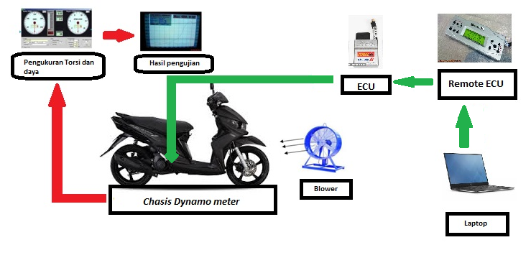
Proses Pengujian Torsi dan Daya

Slide 8
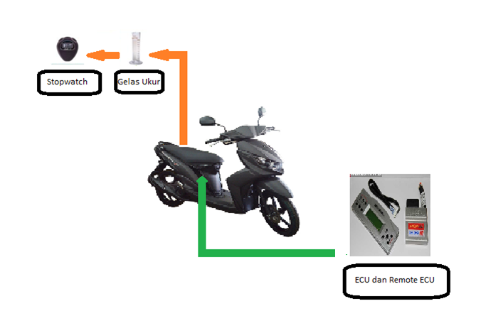
Proses pengujian Konsumsi Bahan Bakar

Slide 9
Torsi Mesin Sepeda Motor Automatic oktan 92
Dari grafik torsi mesin menunjukan bahwa pengujian dari kelima variasi timing pengapian dengan model bensi oktan 92 maka diuraikan sebagai berikut:
Timing pengapian standard ( 15º sebelum TMA ) menghasilkan torsi tertinggi sebesar 12.76 N.m pada RPM 3747.
Timing pengapian +2,5º ( 17,5º sebelum TMA ) menghasilkan torsi tertinggi sebesar 14.36 N.m pada RPM 3696.
Timing pengapian + 5º ( 20º sebelum TMA ) menghasilkan torsi tertinggi sebesar 14.19 N.m pada RPM 3481.
Timing pengapian + 7,5º ( 22,5º sebelum TMA ) menghasilkan torsi tertinggi sebesar 13.98 N.m pada RPM 3531.
Timing pengapian +10º ( 25º sebelum TMA ) menghasilkan torsi tertinggi sebesar 14.35 N.m pada RPM 3518.

Slide 10
Berdasarkan hasil pengujian, timing pengapian yang menghasilkan torsi terbaik dengan menggunakan bahan bakar oktan 92 ialah timing pengapian 17,5º sebelum TMA ( + 2,5º sebelum TMA dari pengapian standard ) dengan torsi sebesar 14,36 N.m.

Slide 11
Torsi Mesin Sepeda Motor Automatic oktan 95
Dari grafik torsi mesin menunjukan bahwa pengujian dari kelima variasi timing pengapian dengan model bensi oktan 92 maka diuraikan sebagai berikut:
Timing pengapian standard ( 15º sebelum TMA ) menghasilkan torsi tertinggi sebesar 13.47 N.m pada RPM 3746.
Timing pengapian +2,5º ( 17,5º sebelum TMA ) menghasilkan torsi tertinggi sebesar 15.30 N.m pada RPM 3267.
Timing pengapian + 5º ( 20º sebelum TMA ) menghasilkan torsi tertinggi sebesar 14.20 N.m pada RPM 3584.
Timing pengapian + 7,5º ( 22,5º sebelum TMA ) menghasilkan torsi tertinggi sebesar 14.54 N.m pada RPM 3531.
Timing pengapian +10º (25º sebelum TMA ) menghasilkan torsi tertinggi sebesar 15.20 N.m pada RPM 3254.

Slide 12
Berdasarkan hasil pengujian, pengapian yang menghasilkan torsi terbaik dengan menggunakan bahan bakar oktan 95 ialah timing pengapian 17,5º sebelum TMA ( +2,5º sebelum TMA dari waktu standard ) dengan torsi sebesar 15,30 N.m.

Slide 13
Daya Mesin Sepeda Motor Automatic oktan 92

Slide 14
Dari grafik daya mesin menunjukan bahwa pengujian dari kelima variasi timing pengapian dengan model bensin oktan 92 maka diuraikan sebagai berikut:
Timing pengapian standard ( 15º sebelum TMA ) menghasilkan daya tertinggi sebesar 7.9 HP pada RPM 5341.
Timing pengapian + 2,5˚ ( 17,5º sebelum TMA ) menghasilkan daya tertinggi sebesar 8.6 HP pada RPM 5502.
Timing pengapian + 5˚ ( 20º sebelum TMA ) menghasilkan daya tertinggi sebesar 8.2 HP pada RPM 6742.
Timing pengapian + 7,5˚ ( 22,5º sebelum TMA ) menghasilkan daya tertinggi sebesar 8.7 HP pada RPM 6335.
Timing pengapian + 10˚ ( 25º sebelum TMA ) menghasilkan daya tertinggi sebesar 8.0 HP pada RPM 7327.
Berdasarkan hasil pengujian, pengapian yang menghasilkan daya terbaik dengan menggunakan bahan bakar oktan 92 ialah pengapian + 2,5˚ sebelum TMA dari waktu standard (17,5º sebelum TMA) dengan daya sebesar 8,8 HP.

Slide 15
Daya Mesin Sepeda Motor Automatic oktan 95

Slide 16
Dari grafik daya mesin menunjukan bahwa pengujian dari kelima variasi timing pengapian dengan model bensin oktan 92 maka diuraikan sebagai berikut:
Timing pengapian standard ( 15º sebelum TMA ) menghasilkan daya tertinggi sebesar 7.9 HP pada RPM 5341.
Timing pengapian + 2,5˚ ( 17,5º sebelum TMA ) menghasilkan daya tertinggi sebesar 8.8 HP pada RPM 5502.
Timing pengapian + 5˚ ( 20º sebelum TMA ) menghasilkan daya tertinggi sebesar 8.2 HP pada RPM 6742.
Timing pengapian + 7,5˚ ( 22,5º sebelum TMA ) menghasilkan daya tertinggi sebesar 8.7 HP pada RPM 6335.
Timing pengapian + 10˚ ( 25º sebelum TMA ) menghasilkan daya tertinggi sebesar 8.0 HP pada RPM 7327.
Berdasarkan hasil pengujian, pengapian yang menghasilkan daya terbaik dengan menggunakan bahan bakar oktan 95 ialah pengapian + 2,5˚ sebelum TMA dari waktu standard ( 17,5º sebelum TMA) dengan daya sebesar 8,8 HP.

Slide 17
Tabel Konsumsi 65ml Bahan Bakar
Sampel | Waktu yang dibutuhkan (Oktan 92) | Waktu yang dibutuhkan (Oktan 95) | Konsumsi Bahan Bakar (Oktan 92) | Konsumsi Bahan Bakar (Oktan 95)
Pengapian standart | 05:12 = 312 detik | 05:50 = 410 detik | 0.2083 ml/s | 0.1857 ml/s
Pengapian +2,5 | 07:19 = 439 detik | 08:05 = 485 detik | 0.1480 ml/s | 0.1340 ml/s
Pengapian +5 | 05:28 = 328 detik | 05:39 = 339 detik | 0.1981 ml/s | 0.1917 ml/s
Pengapian +7,5 | 05:24 = 324 detik | 06:27 = 387 detik | 0.2006 ml/s | 0.1679 ml/s
Pengapian +10 | 04:16 = 256 detik | 06:24 = 384 detik | 0.2539 ml/s | 0.1692 ml/s

Slide 18
Grafik Konsumsi 65ml Bahan Bakar Mesin (lower is better)
Dari grafik konsumsi bahan bakar mesin menunjukan bahwa pengujian dari kelima variasi timing pengapian dengan model bensin oktan 92 dan oktan 95 maka diuraikan sebagai berikut:
Timing pengapian standard menghasilkan konsumsi bahan bakar sebesar 0.2083 ml/s pada oktan 92 dan 0.1857 ml/s pada oktan 95.
Timing pengapian + 2,5˚ menghasilkan konsumsi bahan bakar sebesar 0.1480 ml/s pada oktan 92 dan 0.1340 ml/s pada oktan 95.
Timing pengapian + 5˚ menghasilkan konsumsi bahan bakar sebesar 0.1981 ml/s pada oktan 92 dan 0.1917 ml/s pada oktan 95.
Timing pengapian + 7,5˚ menghasilkan konsumsi bahan bakar sebesar 0.2006 ml/s pada oktan 92 dan 0.1679 ml/s pada oktan 95.
Timing pengapian + 10˚ menghasilkan konsumsi bahan bakar sebesar 0.2539 ml/s pada oktan 92 dan 0.1692 ml/s pada oktan 95.

Slide 19
Berdasarkan hasil pengujian, timing pengapian dengan konsumsi bahan bakar terbaik dengan menggunakan bahan bakar oktan 92 dan oktan 95 ialah pengapian + 2,5˚ sebelum TMA dari waktu standard ( 17,5º sebelum TMA).
Berdasarkan hasil pengujian konsumsi bahan bakar, untuk mendapatkan konsumsi bahan bakar yang lebih rendah pada pengapian yang dimajukan (advance). Penggunaan oktan 95 sangat direkomendasikan. Karena semakin maju waktu pengapian konsumsi bahan bakar oktan 92 semakin tinggi sedangkan oktan 95 semakin berkurang konsumsi bahan bakarnya.

Slide 20
Kesimpulan
Berdasarkan penelitian yang telah dilakukan, dari hasil data dapat ditarik kesimpulan sebagai berikut:
Berdasarkan hasil pengujian variasi waktu pengapian, pengapian +2,5º dari waktu standart ( 17,5º sebelum TMA ) dan bahan bakar oktan 95 menghasilkan Horse Power terbesar, sebesar 8,8 HP, menghasilkan torsi terbesar, sebesar 15,30 N.m, dan memiliki konsumsi bahan bakar terendah yaitu sebesar 0,1340 ml/s.
Hasil pengujian variasi waktu pengapian. Waktu pengapian terbaik untuk sepeda motor automatic 115CC adalah waktu pengapian +2,5º dari pengapian standart dengan bahan bakar oktan 95 karena menghasilkan 8,8 HP pada RPM 5502 dengan torsi 15,30 N.m pada RPM 3267 serta memiliki konsumsi bahan bakar paling rendah 0,1340 ml/s.
Hasil pengujian pengujian kadar oktan yang tepat untuk sepeda motor automatic 115cc ialah oktan 92 dengan waktu pengapian standart. Sedangkan untuk mendapatkan performa mesin yang lebih baik serta konsumsi bahan bakar yang lebih rendah pada pengapian yang dimajukan (advance). Penggunaan oktan 95 sangat direkomendasikan. Karena semakin maju waktu pengapian konsumsi bahan bakar oktan 92 semakin tinggi sedangkan oktan 95 semakin berkurang konsumsi bahan bakarnya.
Berdasarkan hasil pengujian, pengaplikasian ECU programmable sangat berpengaruh terhadap performa mesin terlihat dari peningkatan torsi dan daya dan akan lebih maksimal jika menggunakan bahan bakar dengan kadar oktan yang tepat.

Slide 21
Terima kasih

